Slide 1

영진직업전문학교
빅데이터2기
유튜브 데이터 분석 보고서
2팀 최재호 백찬현 장민식 박규환

Slide 2


목 차
01
프로젝트 개요
02
프로젝트 팀 구성 및 역할
03
프로젝트 수행 절차 및 방안
04
프로젝트 수행 결과
05
자체 평가 의견

Slide 3


개요
01
유튜브 API를 활용한 데이터 분석 프로젝트
API를 활용하여 최근 영상의 인기 주제 및
사용자들의 시청 패턴과 어느 나라에서
참여도가 높은지 분석 하기 위함

Slide 4





개요
01
활용한 소프트웨어 및 라이브러리
YOUTUBE V3 DATA ANALYZE API
Python, Jupyter Notebook, Google Colab
pandas, numpy, matplotlib, seaborn, argparse
os, sys, urllib, json
NAVER PAPAGO 언어감지 API

Slide 5
팀 구성 및 역활
02
훈련생 | 담당 업무
최채호 | 유튜브 API 데이터 추출 및 시각화
백찬현
장민식
박규환

Slide 6







수행 절차 및 방법
03
사전
기획
데이터
수집
데이터
전처리
시각화
주제 선정 및
기획 안구상
필요 데이터 및 수집 절차 정의 -> API활용한 데이터 수집
데이터 정제 및
정규화
데이터 시각화 및
그래프화

Slide 7
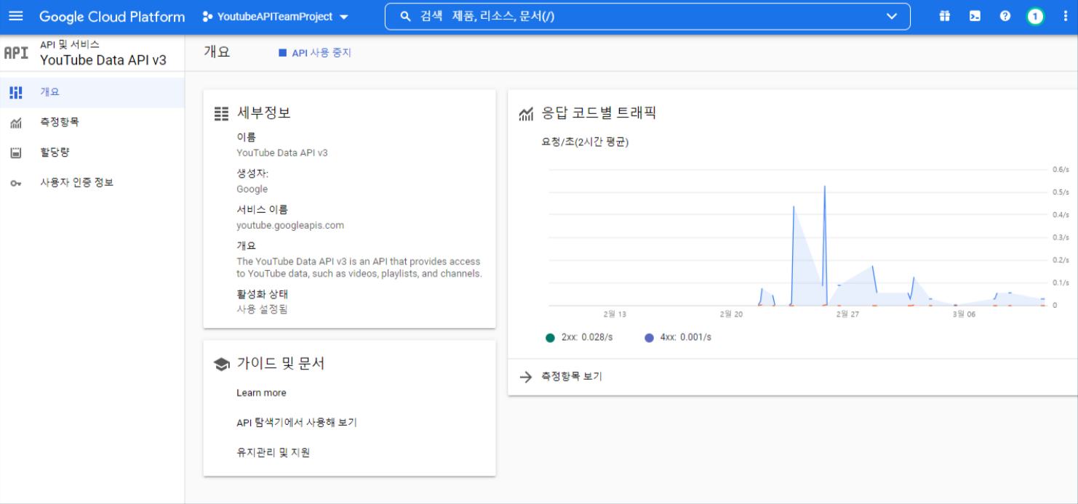
수행 절차 및 방법
03
YouTube Data API V3 활성화

Slide 8
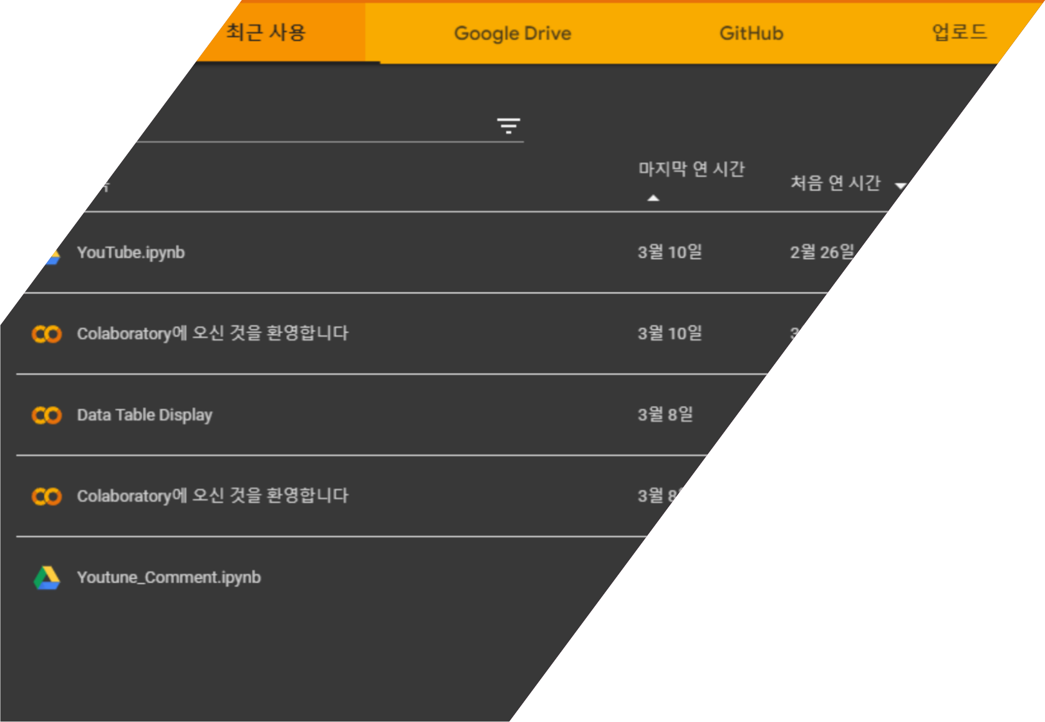

수행 절차 및 방법
03
GOOGLE COLAB
을 활용한 팀원간 공유

Slide 9
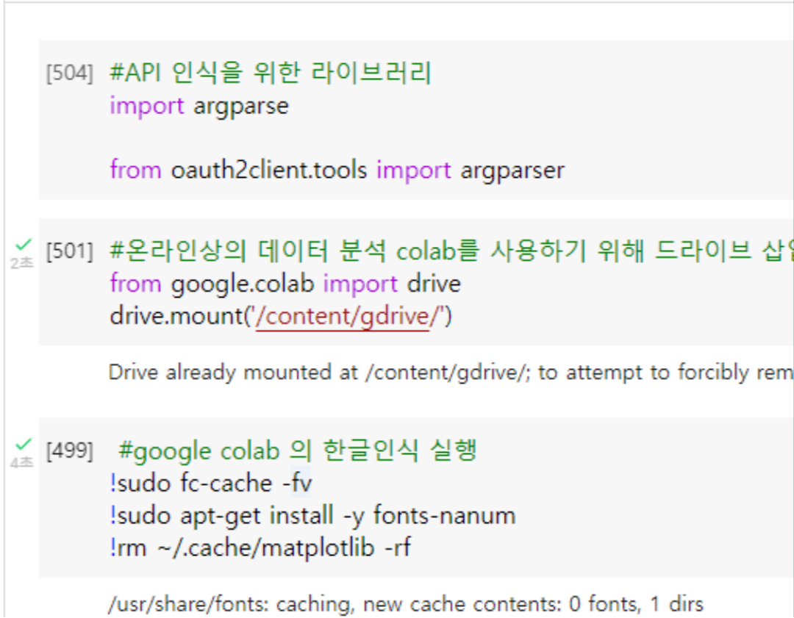
수행 결과
04
GOOGLE COLAB
을 활용한 팀원간 공유

Slide 10
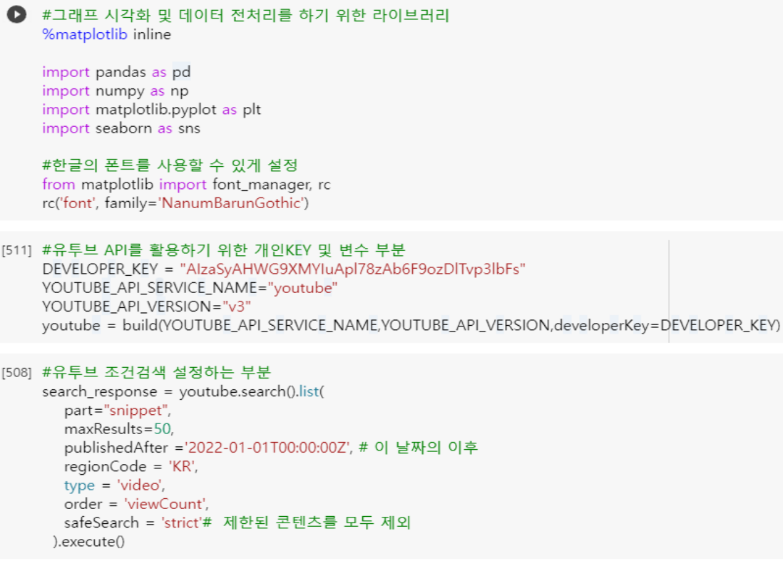
수행 결과
04
GOOGLE COLAB
을 활용한 팀원간 공유

Slide 11
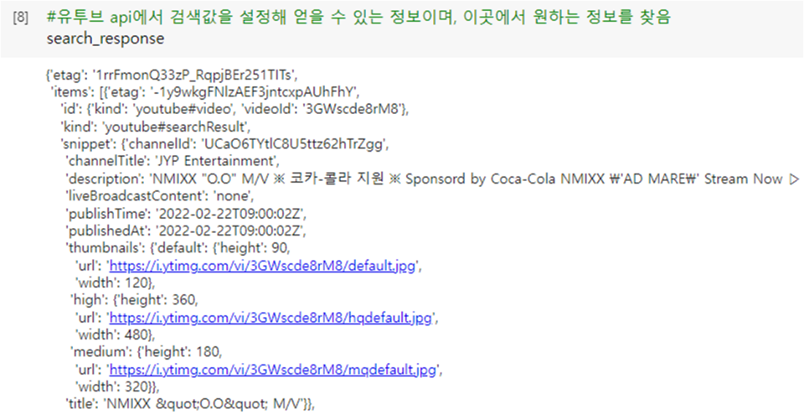
수행 결과
04
GOOGLE COLAB
을 활용한 팀원간 공유

Slide 12
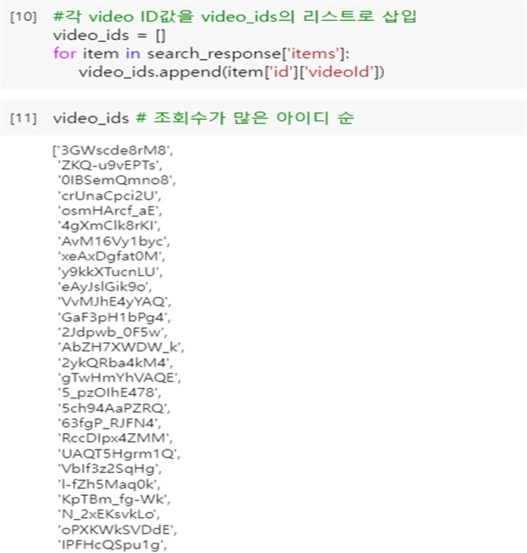
수행 결과
04
GOOGLE COLAB
을 활용한 팀원간 공유

Slide 13
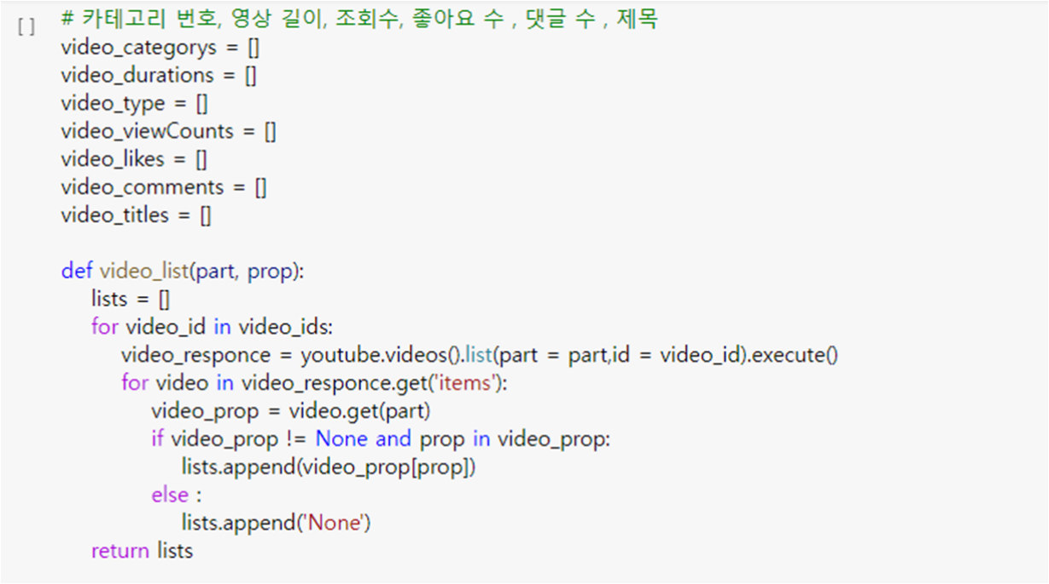
수행 결과
04
GOOGLE COLAB
을 활용한 팀원간 공유

Slide 14
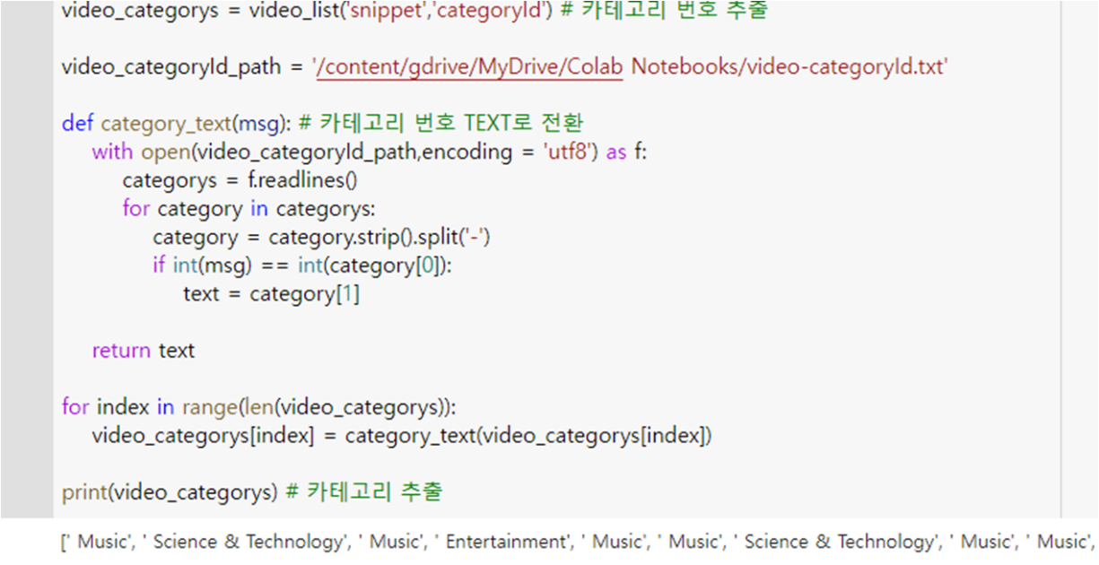
수행 결과
04
GOOGLE COLAB
을 활용한 팀원간 공유

Slide 15
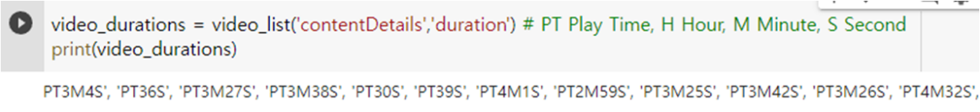
수행 결과
04
GOOGLE COLAB
을 활용한 팀원간 공유

Slide 16
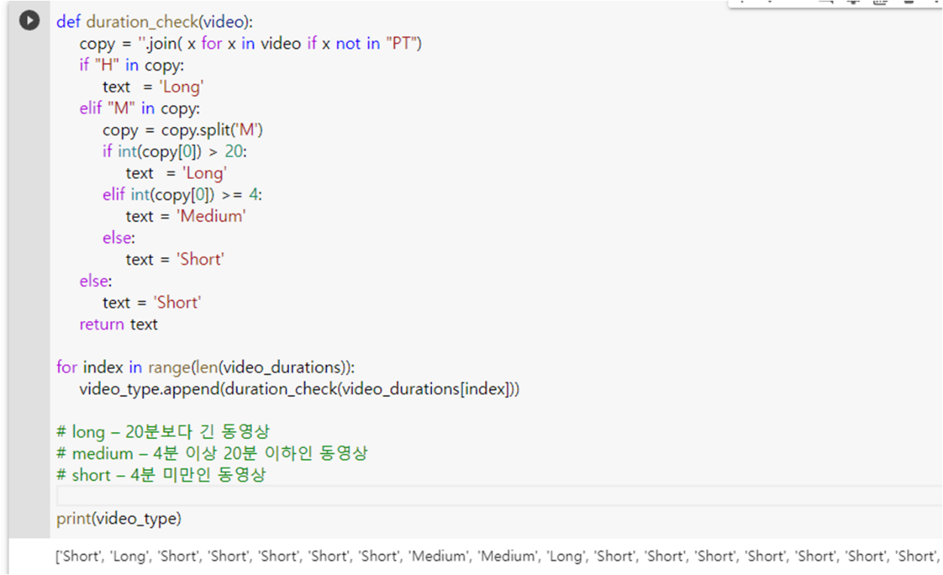
수행 결과
04
GOOGLE COLAB
을 활용한 팀원간 공유

Slide 17
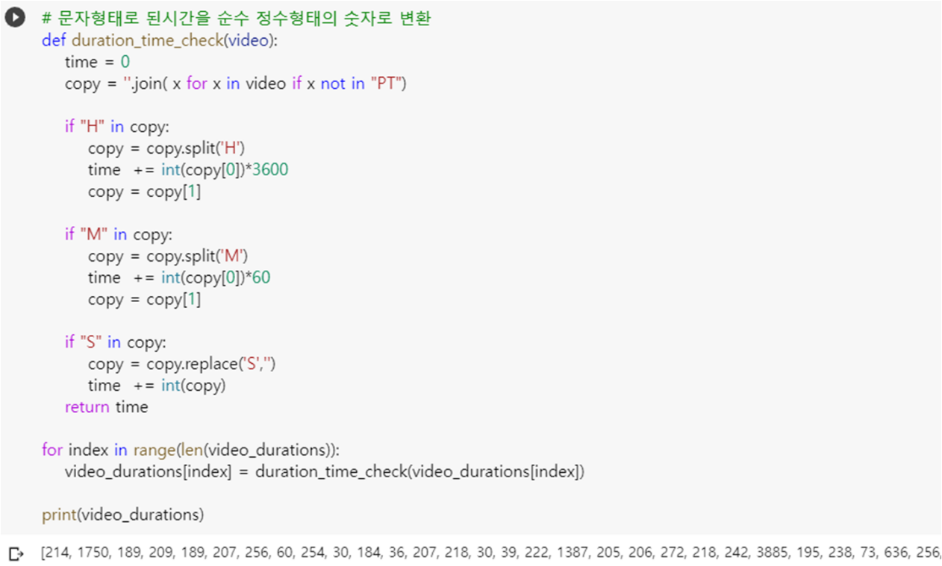
수행 결과
04
GOOGLE COLAB
을 활용한 팀원간 공유

Slide 18
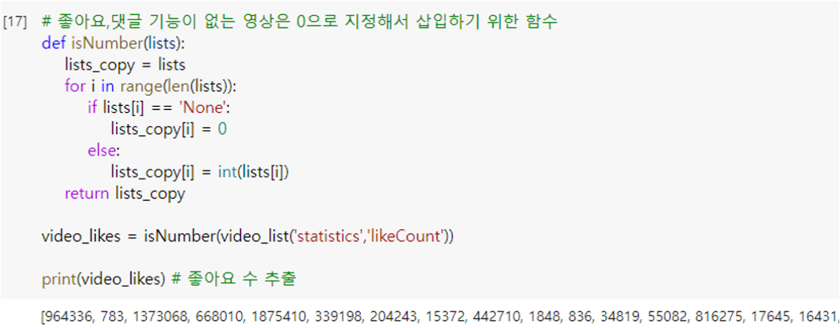
수행 결과
04
GOOGLE COLAB
을 활용한 팀원간 공유

Slide 19
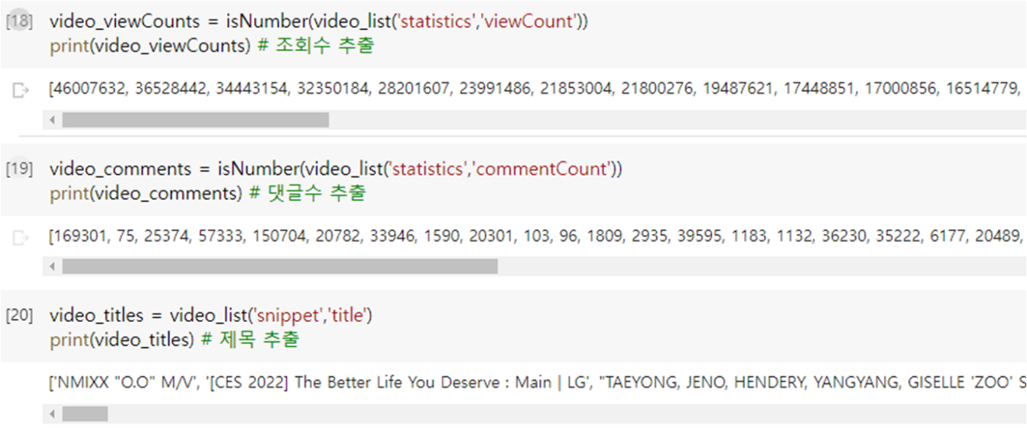
수행 결과
04
GOOGLE COLAB
을 활용한 팀원간 공유

Slide 20
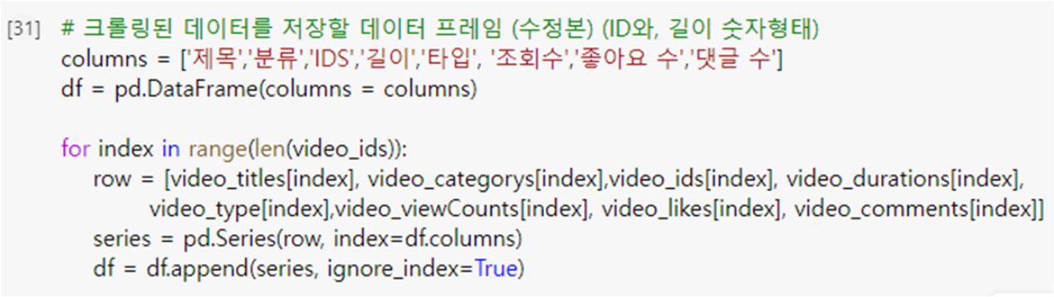
수행 결과
04
GOOGLE COLAB
을 활용한 팀원간 공유

Slide 21
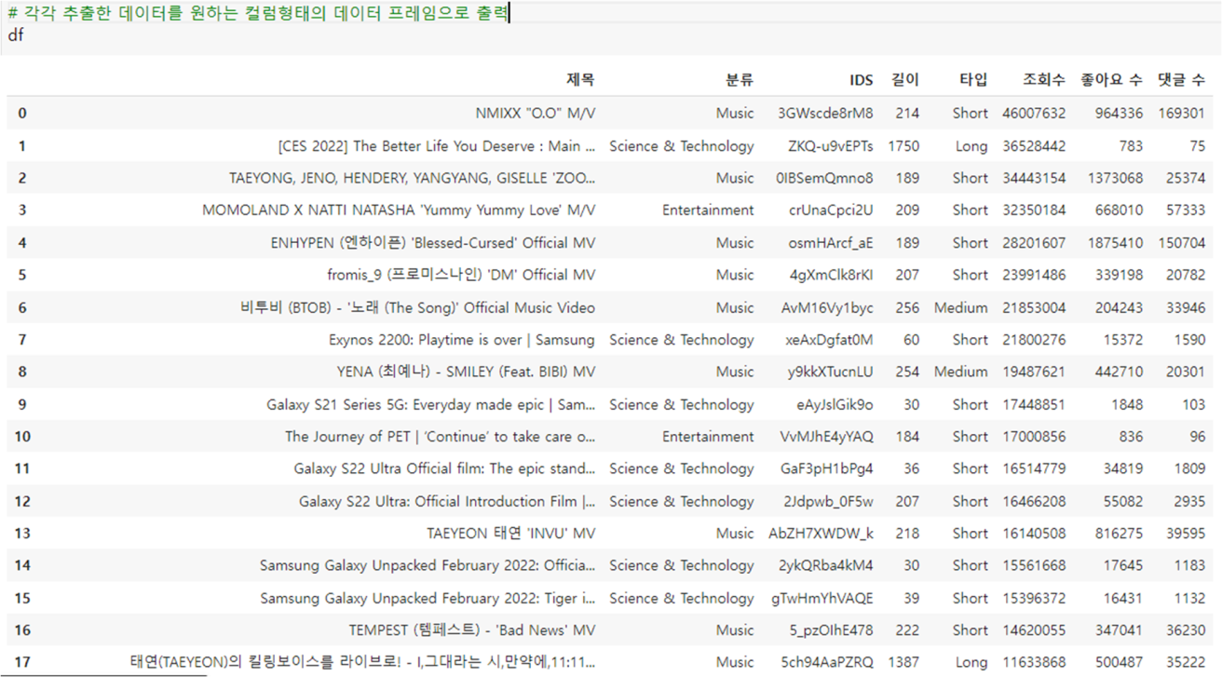
수행 결과
04
GOOGLE COLAB
을 활용한 팀원간 공유

Slide 22
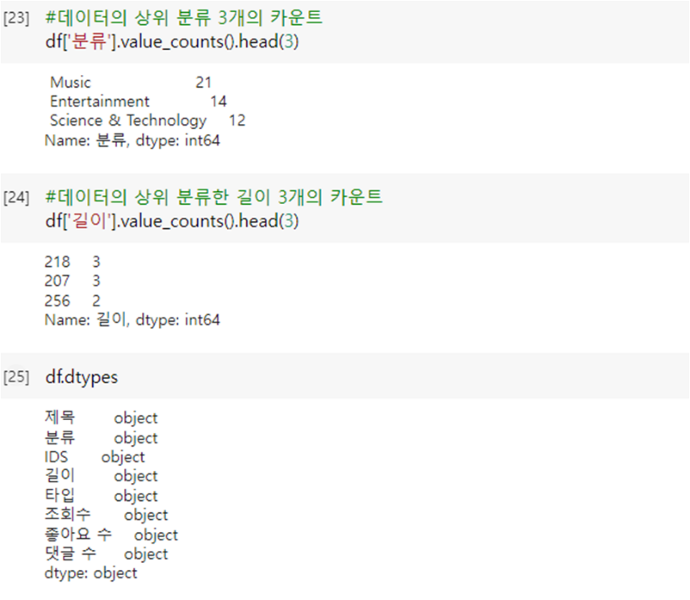
수행 결과
04
GOOGLE COLAB
을 활용한 팀원간 공유

Slide 23
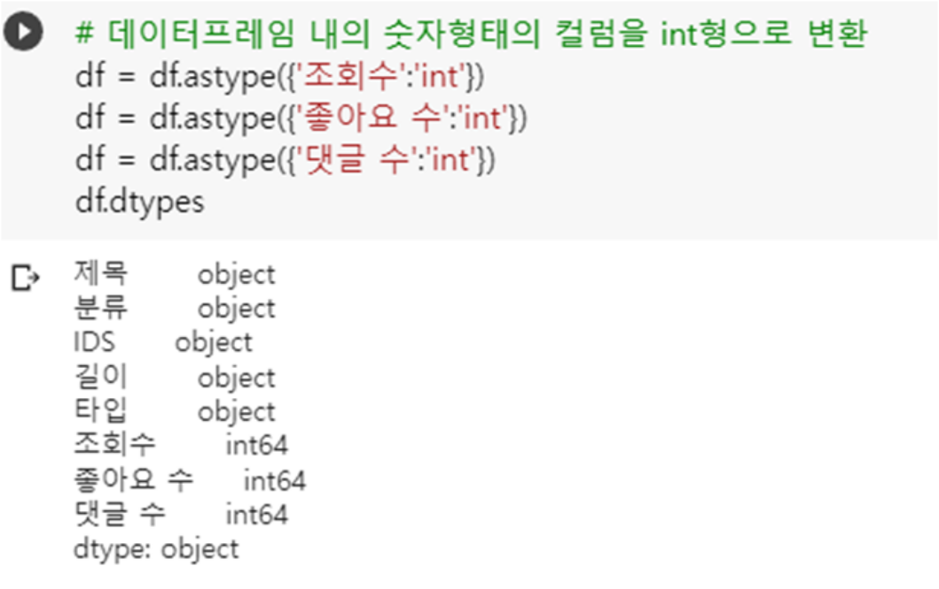
수행 결과
04
GOOGLE COLAB
을 활용한 팀원간 공유

Slide 24
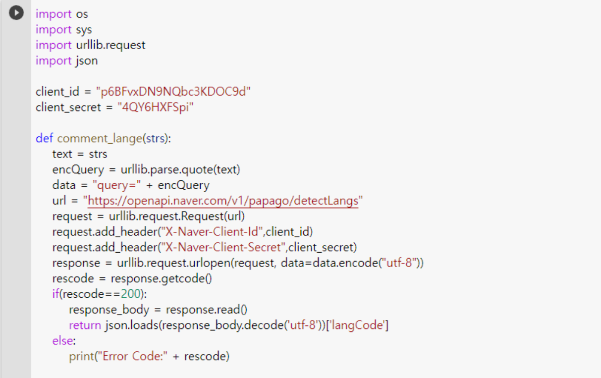
수행 결과
04
GOOGLE COLAB
을 활용한 팀원간 공유

Slide 25
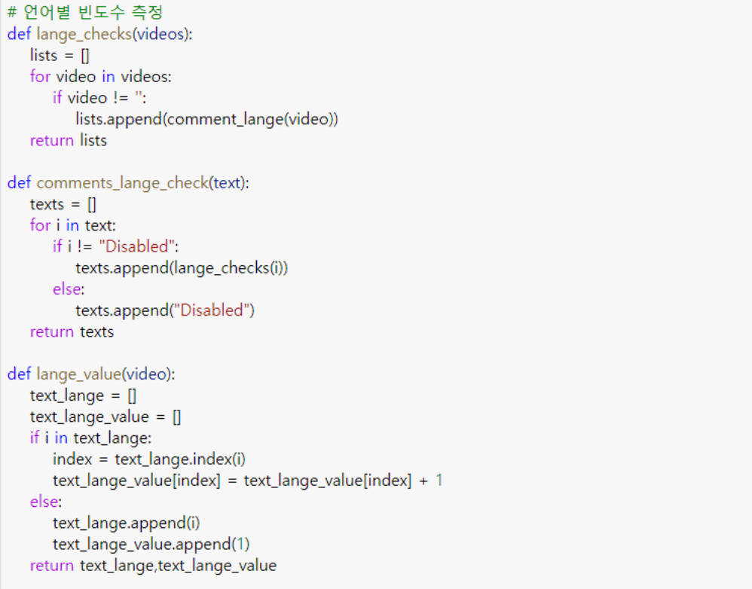
수행 결과
04
GOOGLE COLAB
을 활용한 팀원간 공유

Slide 26
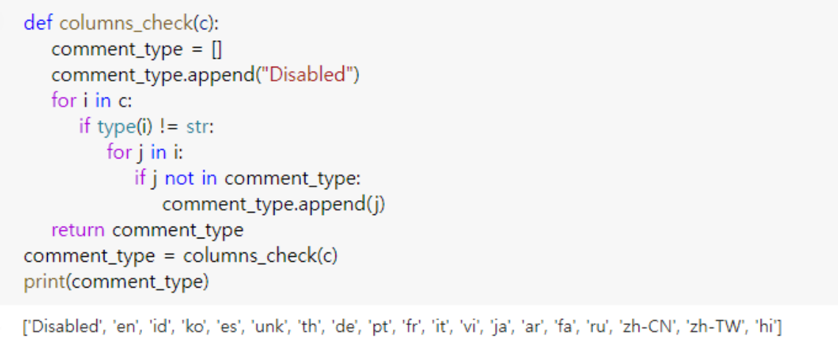
수행 결과
04
GOOGLE COLAB
을 활용한 팀원간 공유

Slide 27
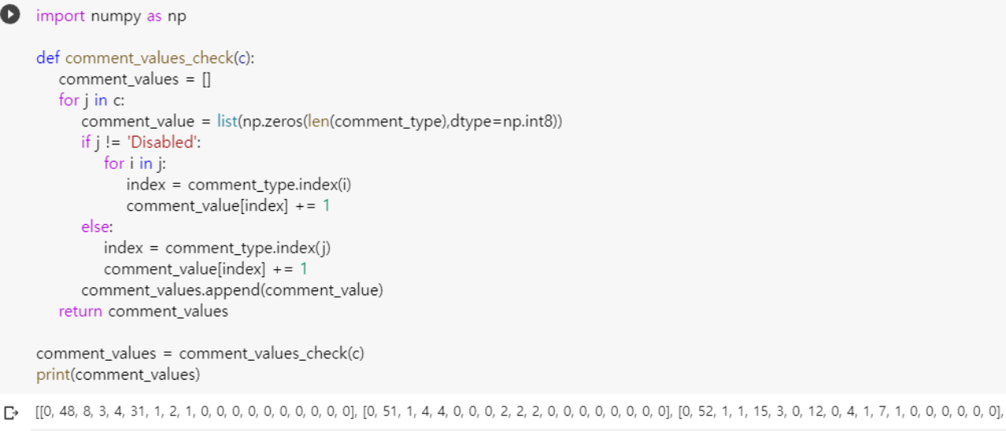
수행 결과
04
GOOGLE COLAB
을 활용한 팀원간 공유

Slide 28
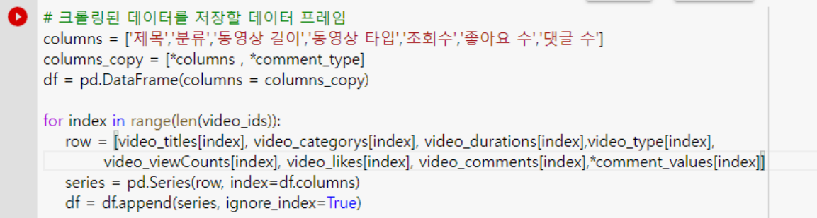
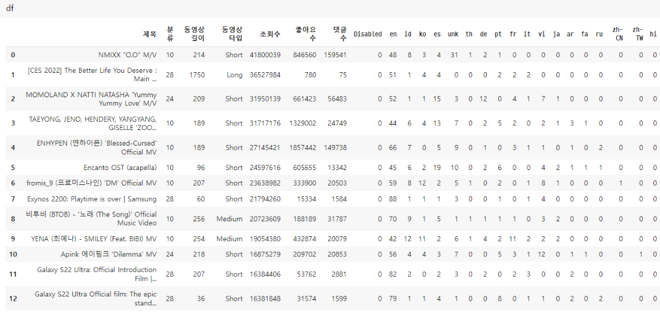
수행 결과
04
GOOGLE COLAB
을 활용한 팀원간 공유

Slide 29
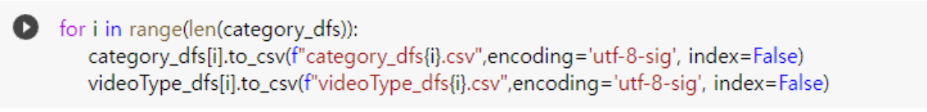
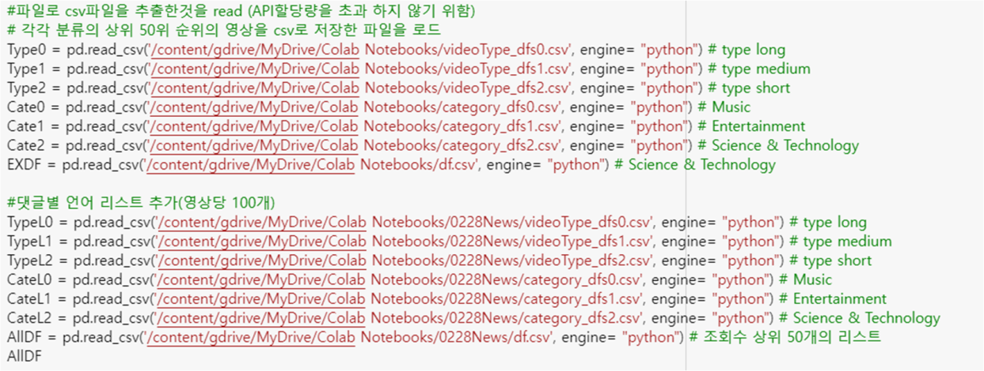
수행 결과
04
GOOGLE COLAB
을 활용한 팀원간 공유

Slide 30
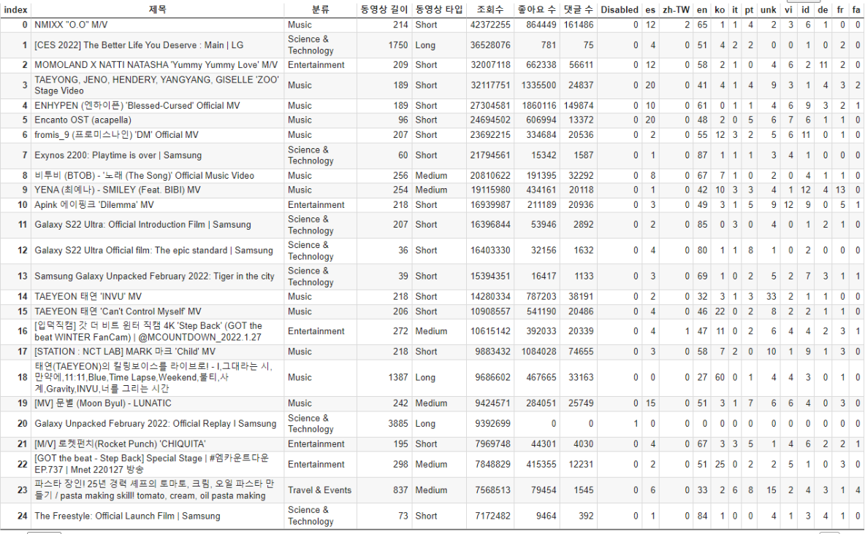
수행 결과
04
GOOGLE COLAB
을 활용한 팀원간 공유

Slide 31
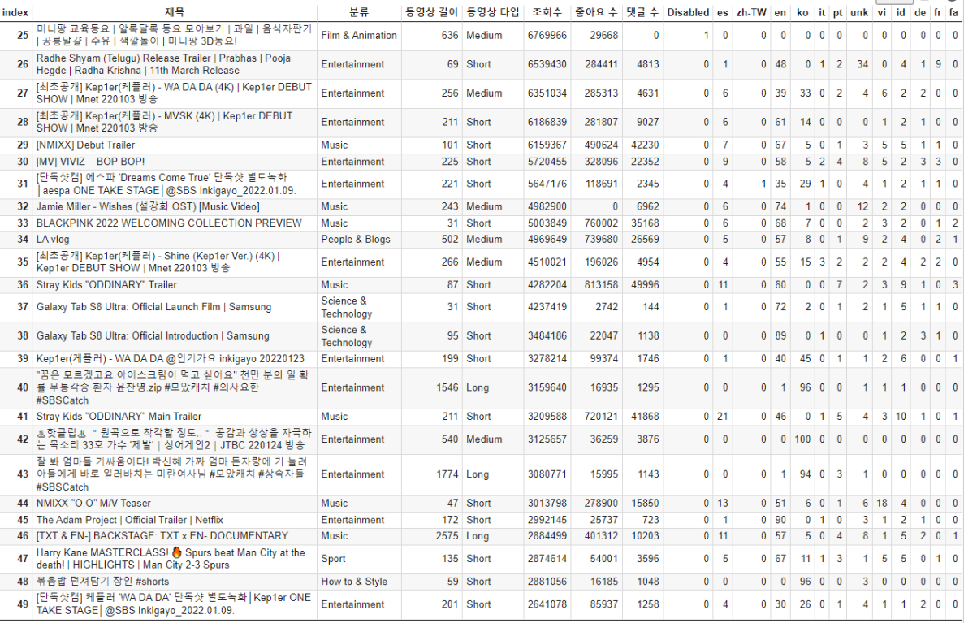
수행 결과
04
GOOGLE COLAB
을 활용한 팀원간 공유

Slide 32
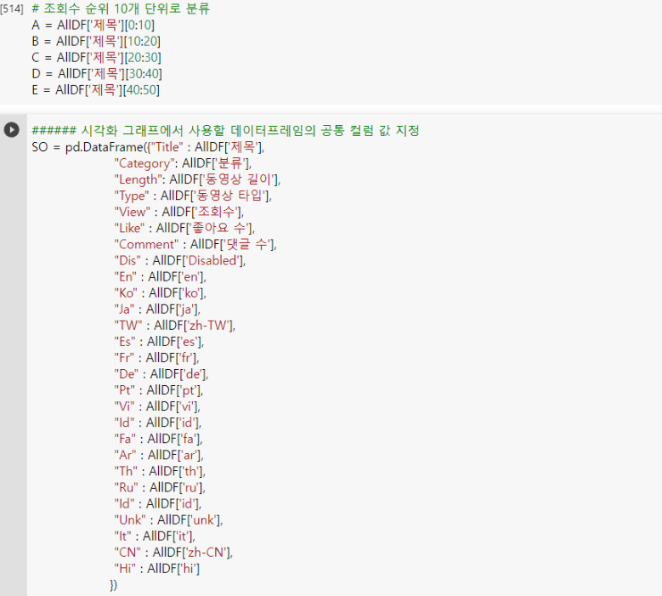
수행 결과
04
GOOGLE COLAB
을 활용한 팀원간 공유

Slide 33
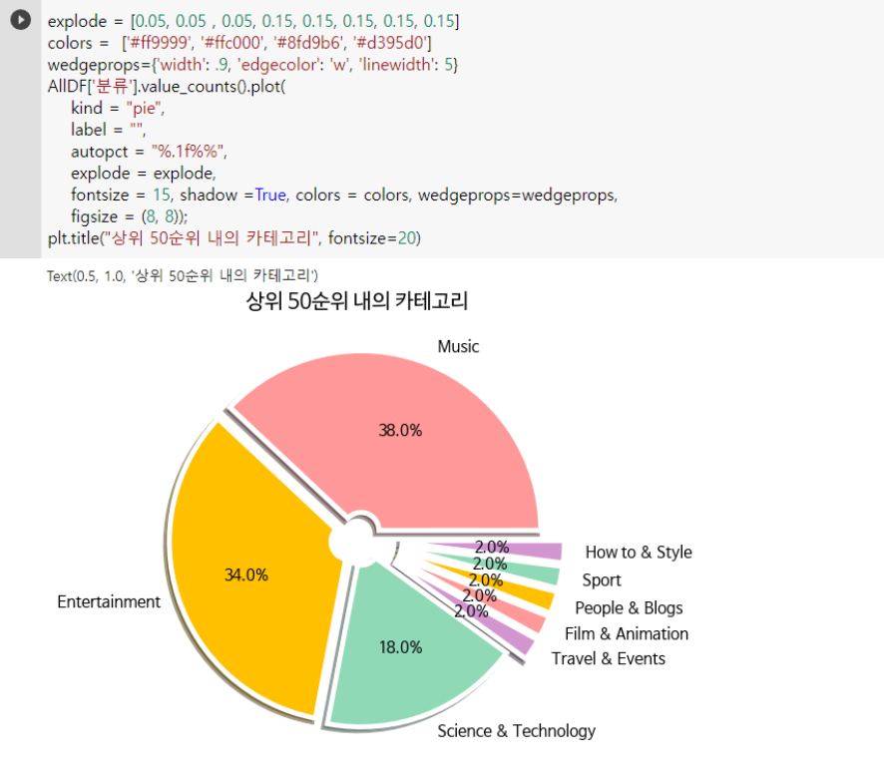
수행 결과
04
GOOGLE COLAB
을 활용한 팀원간 공유

Slide 34
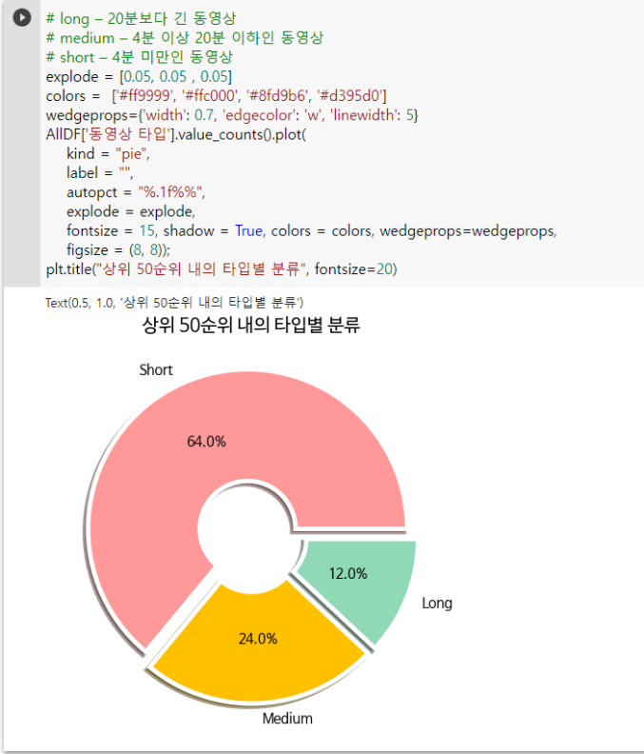
수행 결과
04
GOOGLE COLAB
을 활용한 팀원간 공유

Slide 35
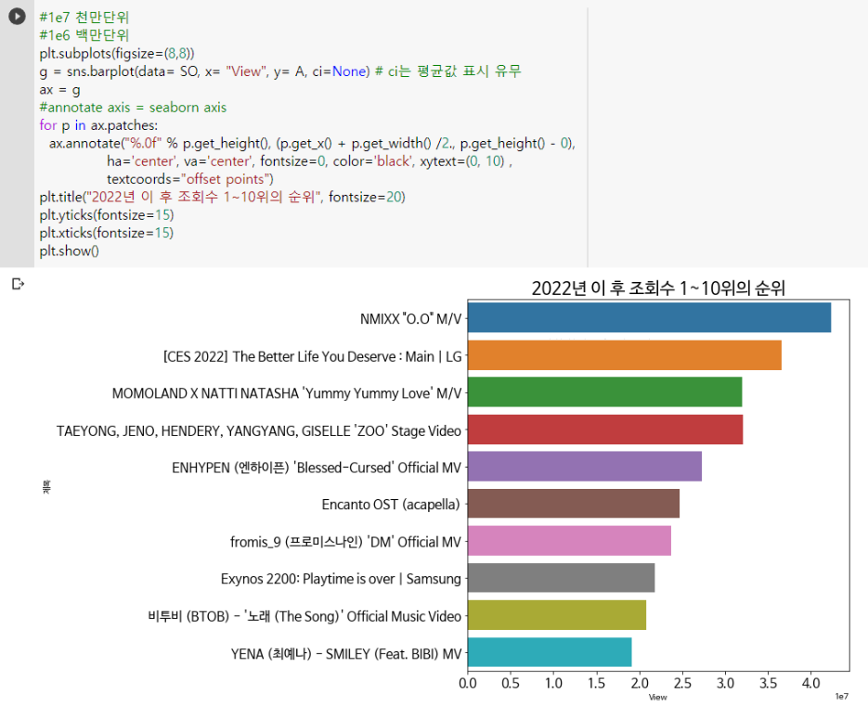
수행 결과
04
GOOGLE COLAB
을 활용한 팀원간 공유

Slide 36
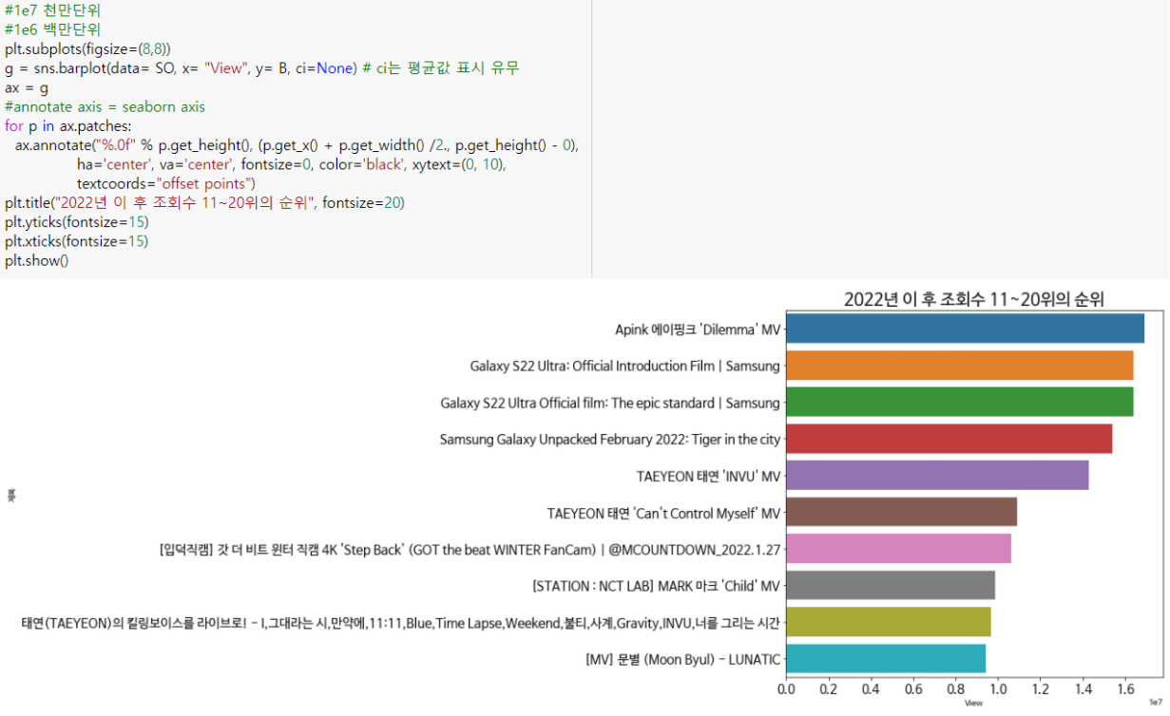
수행 결과
04
GOOGLE COLAB
을 활용한 팀원간 공유

Slide 37
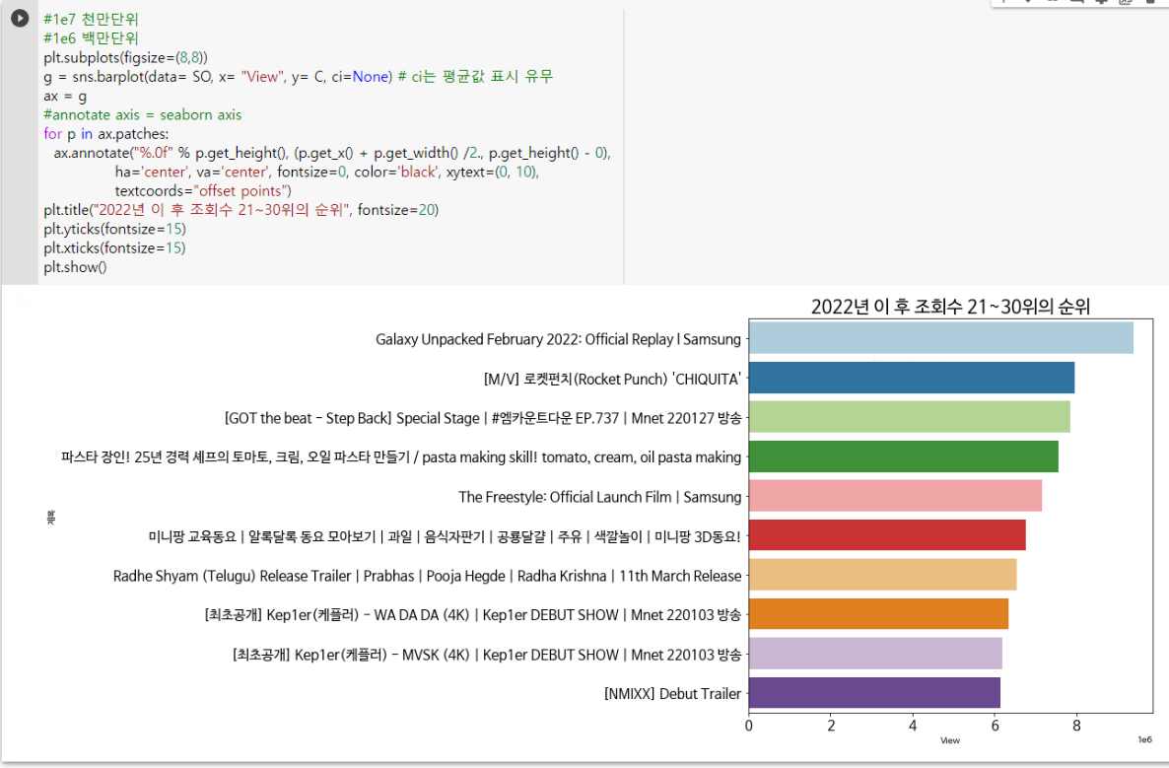
수행 결과
04
GOOGLE COLAB
을 활용한 팀원간 공유

Slide 38
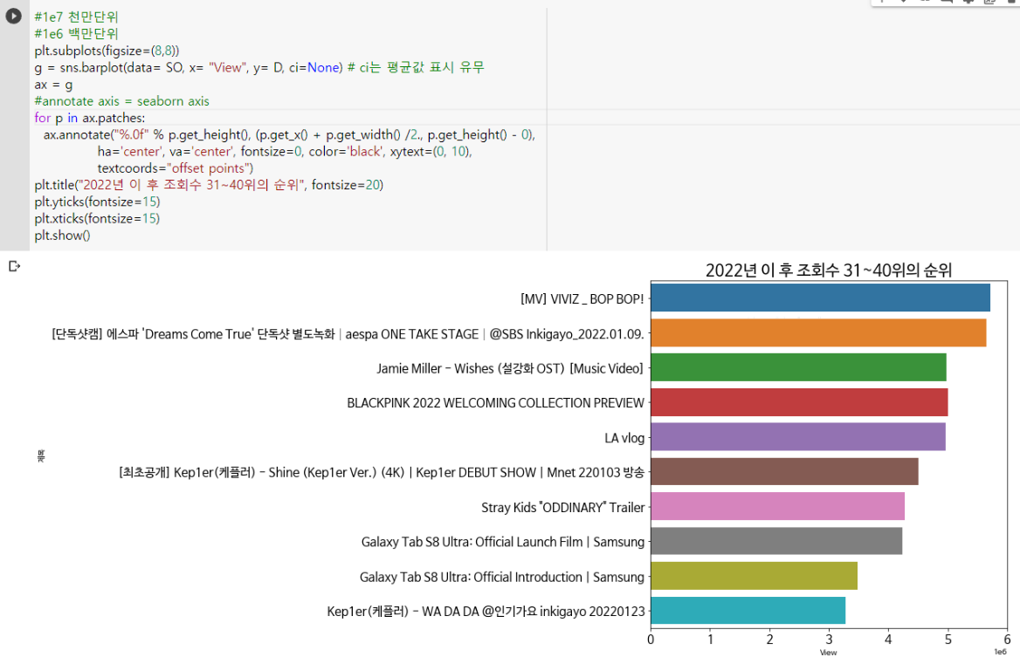
수행 결과
04
GOOGLE COLAB
을 활용한 팀원간 공유

Slide 39
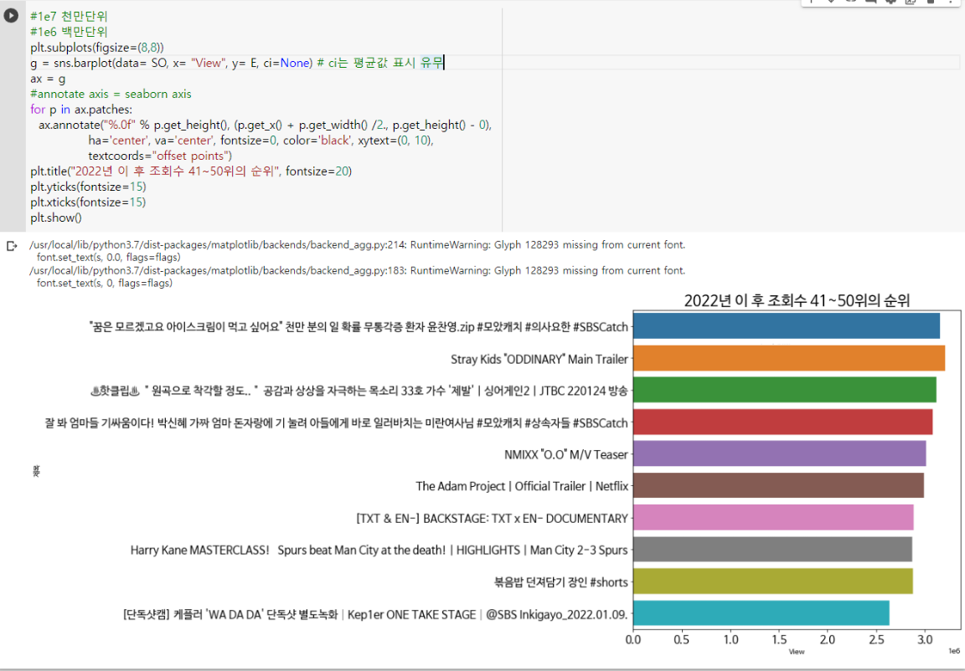
수행 결과
04
GOOGLE COLAB
을 활용한 팀원간 공유

Slide 40
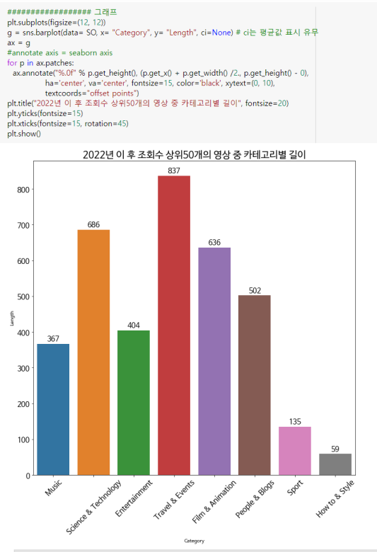
수행 결과
04
GOOGLE COLAB
을 활용한 팀원간 공유

Slide 41
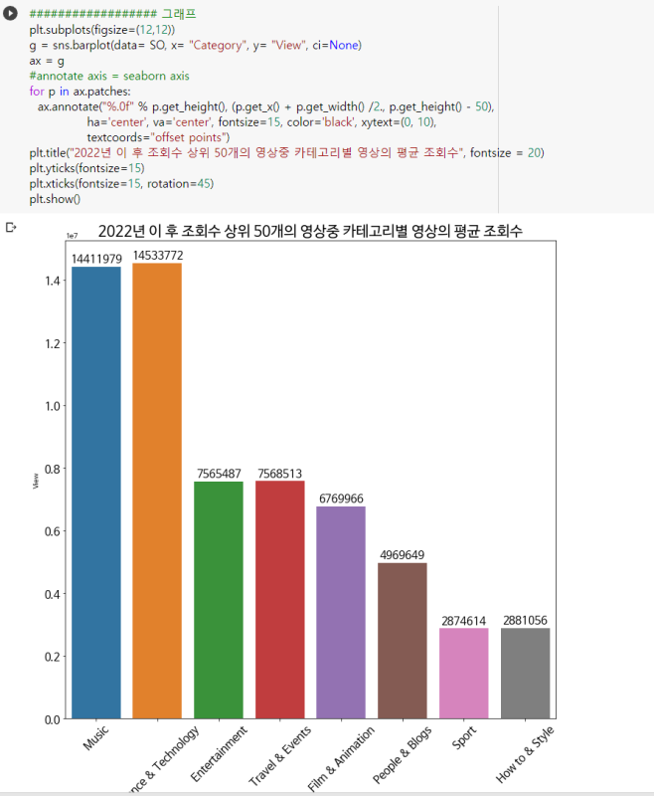
수행 결과
04
GOOGLE COLAB
을 활용한 팀원간 공유

Slide 42
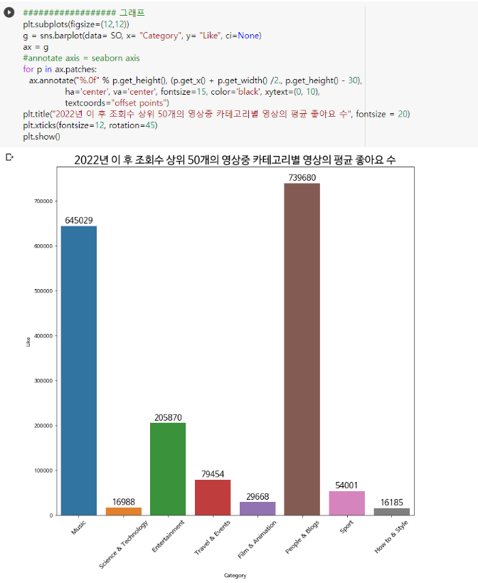
수행 결과
04
GOOGLE COLAB
을 활용한 팀원간 공유

Slide 43
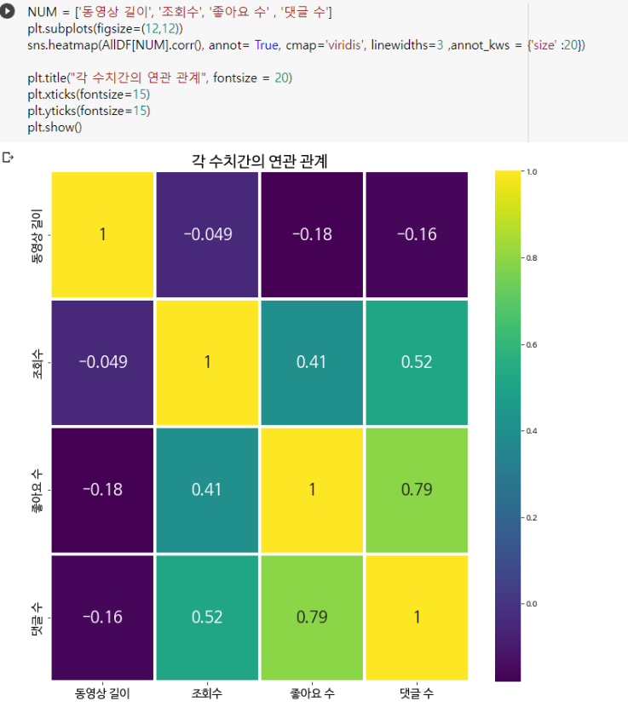
수행 결과
04
GOOGLE COLAB
을 활용한 팀원간 공유

Slide 44
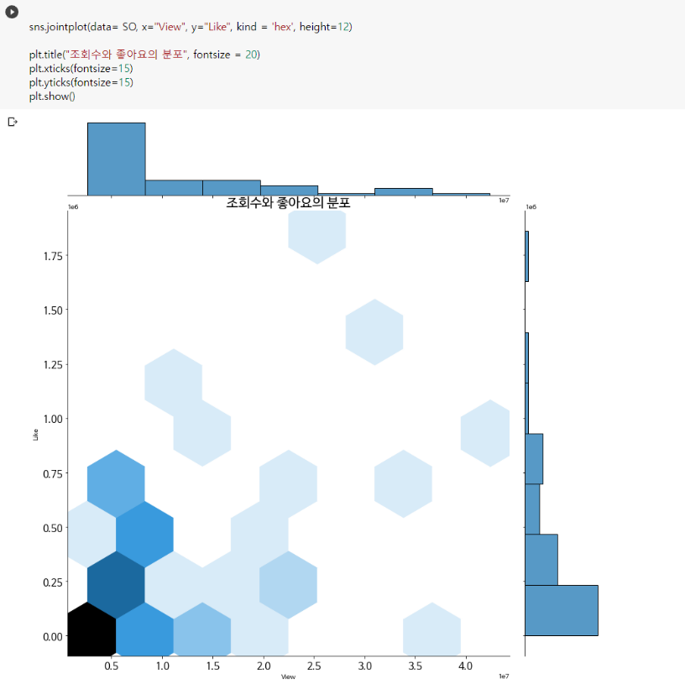
수행 결과
04
GOOGLE COLAB
을 활용한 팀원간 공유

Slide 45
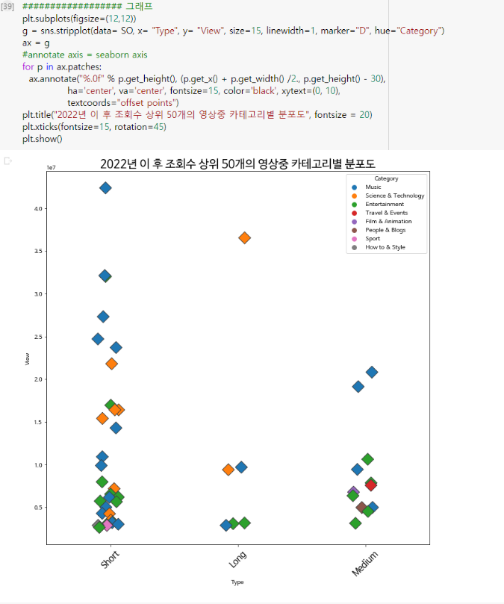
수행 결과
04
GOOGLE COLAB
을 활용한 팀원간 공유

Slide 46
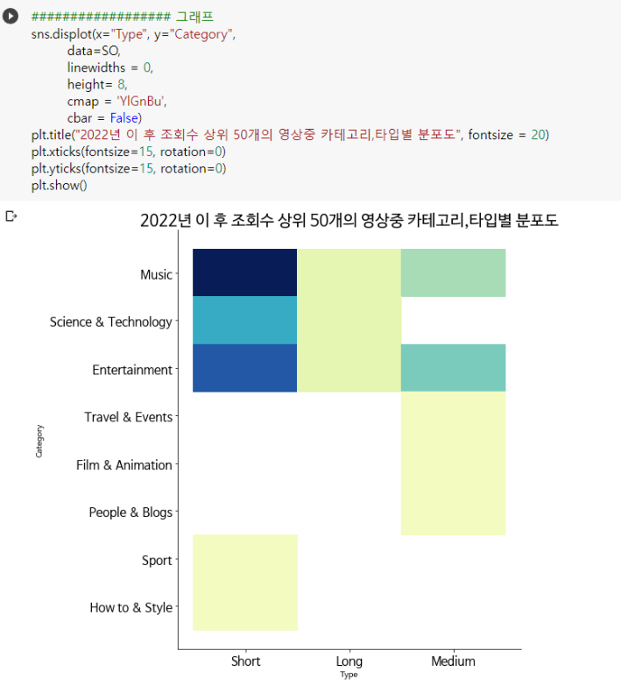
수행 결과
04
GOOGLE COLAB
을 활용한 팀원간 공유

Slide 47
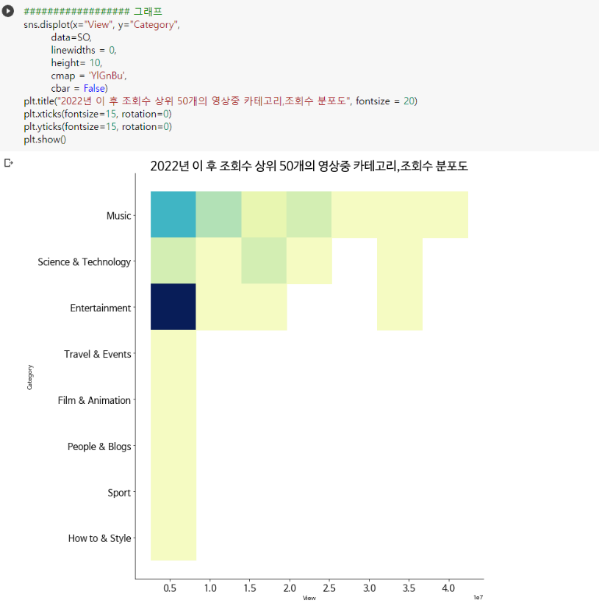
수행 결과
04
GOOGLE COLAB
을 활용한 팀원간 공유

Slide 48
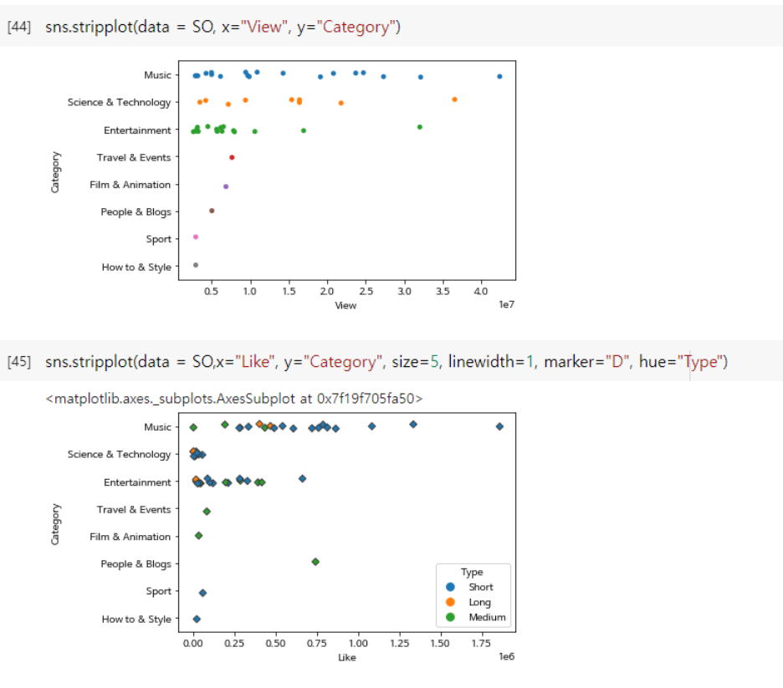
수행 결과
04
GOOGLE COLAB
을 활용한 팀원간 공유

Slide 49
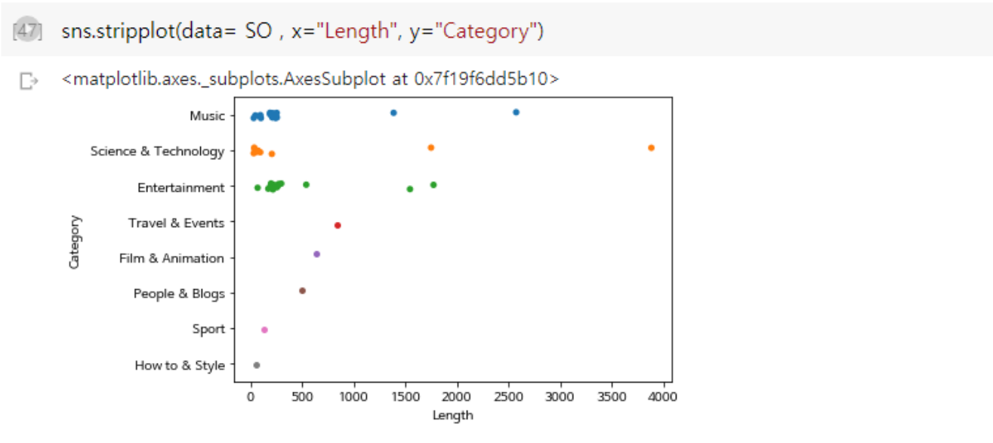
수행 결과
04
GOOGLE COLAB
을 활용한 팀원간 공유

Slide 50
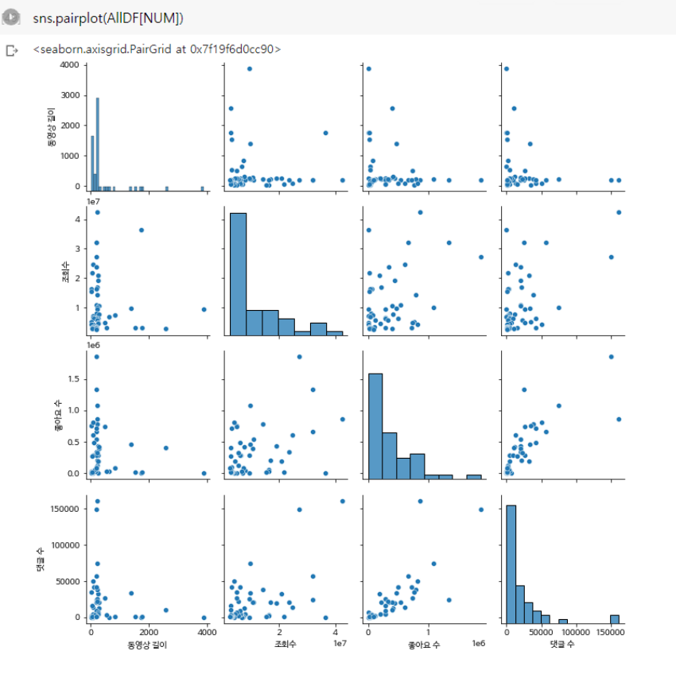
수행 결과
04
GOOGLE COLAB
을 활용한 팀원간 공유

Slide 51
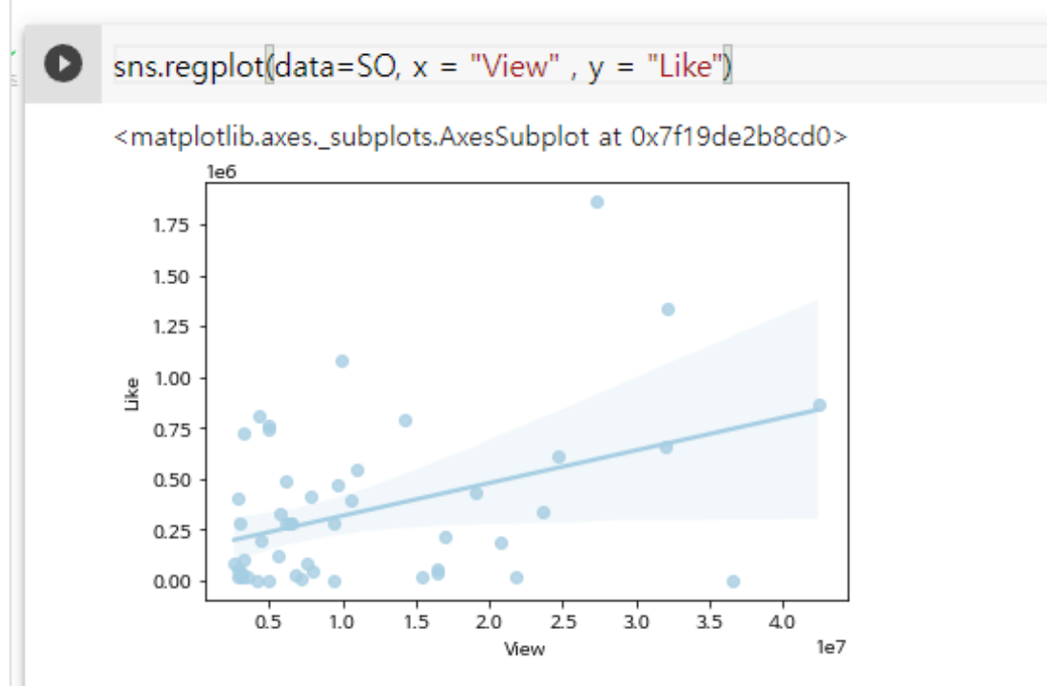
수행 결과
04
GOOGLE COLAB
을 활용한 팀원간 공유

Slide 52
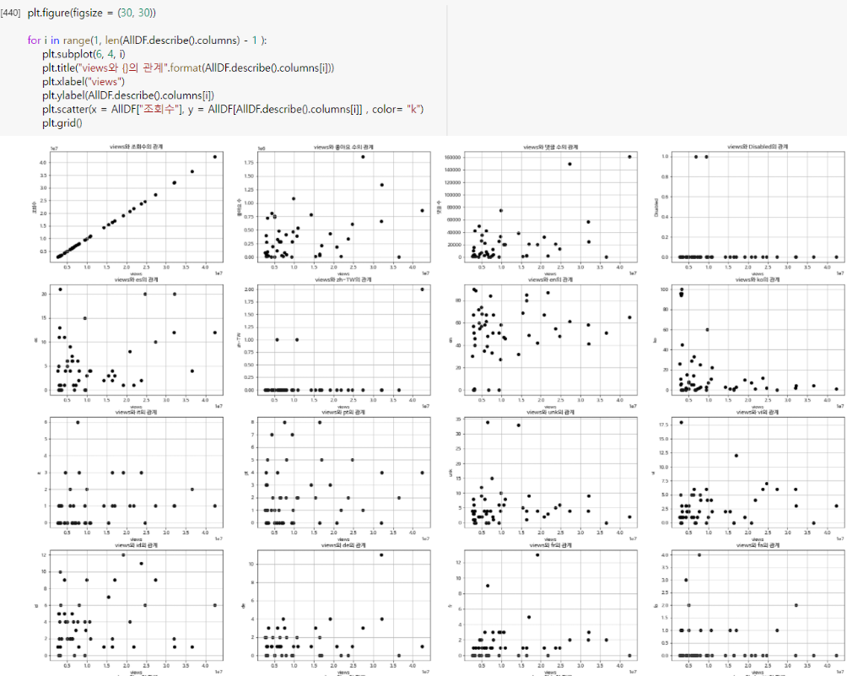
수행 결과
04
GOOGLE COLAB
을 활용한 팀원간 공유

Slide 53
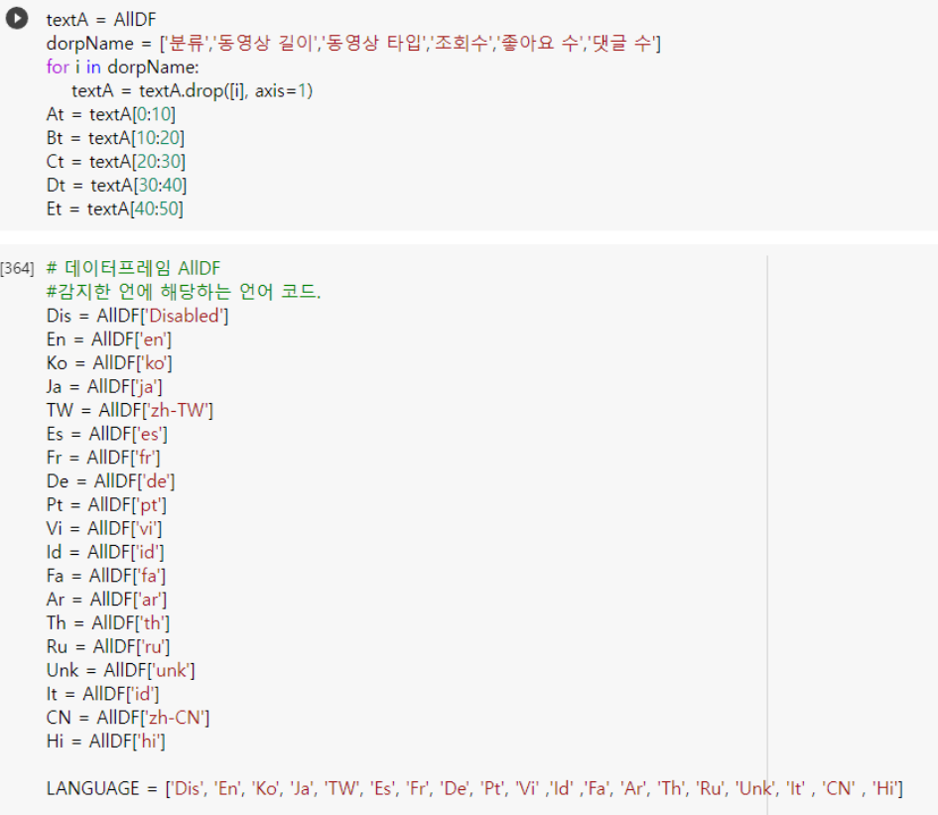
수행 결과
04
GOOGLE COLAB
을 활용한 팀원간 공유

Slide 54
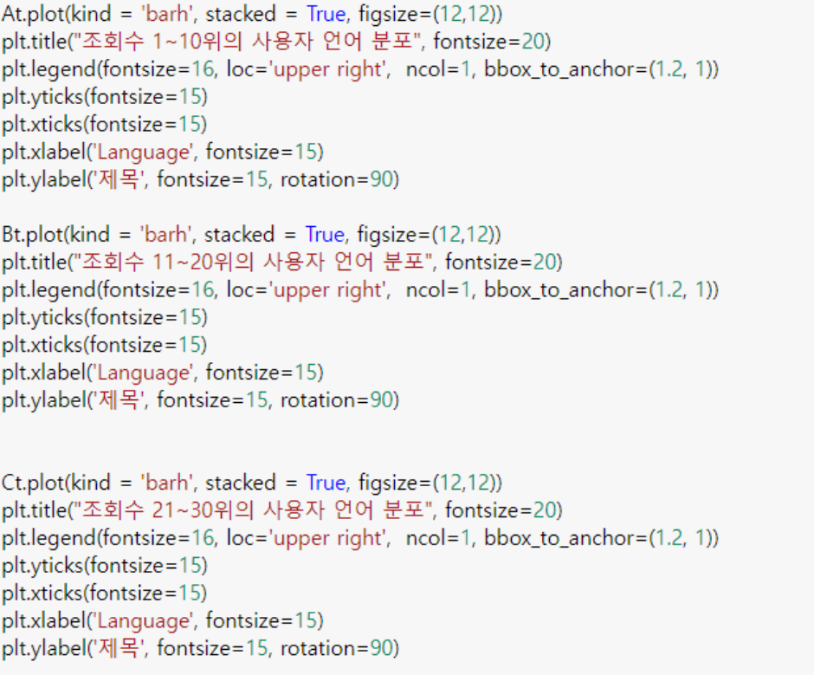
수행 결과
04
GOOGLE COLAB
을 활용한 팀원간 공유

Slide 55

수행 결과
04
GOOGLE COLAB
을 활용한 팀원간 공유

Slide 56


수행 결과
04
GOOGLE COLAB
을 활용한 팀원간 공유

Slide 57


수행 결과
04
GOOGLE COLAB
을 활용한 팀원간 공유

Slide 58


수행 결과
04
GOOGLE COLAB
을 활용한 팀원간 공유

Slide 59






수행 결과
04
상위 1순위 카테고리
38%
Music
상위 2순위 카테고리
34%
Entertainment
18%
상위 3순위 카테고리
Science & Technology

Slide 60








수행 결과
04
형태별로 시각화한 그래프

Slide 61






평가 의견
05
데이터를 날짜별로 나누어 분석한다면 더 의미있는 분석이 될것 같다. 그러나 API의 할당량 및 한번에 많은 데이터를 불러들이는 로딩시간이 지연되어 한계 이기도 하다.

Slide 62



THANK YOU
감사합니다

